Slide 1
GMV预估
原理、技术和应用

Slide 2
内容
目标
评估方法
技术
LIBfm
cnn
应用及效果

Slide 3
目标
引流和广告生态
Pgmv:预估每次点击带来GMV的期望
Pcvr * price

Slide 4
内容
目标
评估方法
技术
LIBfm
cnn
应用及效果

Slide 5
评估方法
RMSE
AUC
Mean/Variance
abtest

Slide 6
内容
目标
评估方法
技术
基于LIBfm实现
基于cnn实现
应用及效果

Slide 7

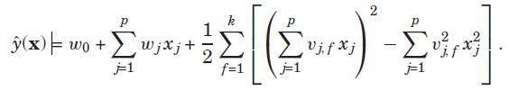
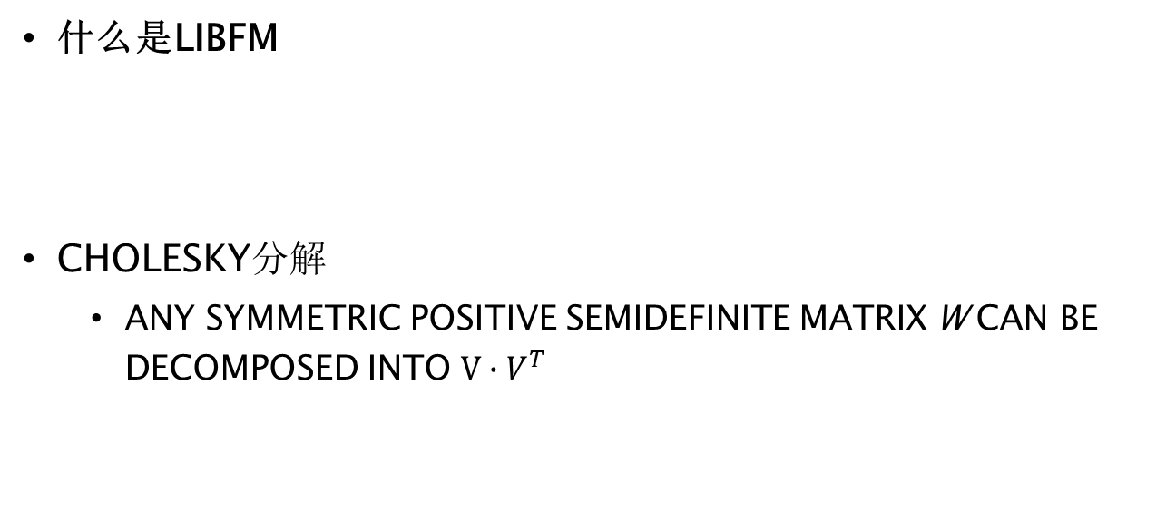
LIBFM实现：原理
什么是LIBFM
Cholesky分解
any symmetric positive semidefinite matrix W can be decomposed into $V∙V^{T}$

Slide 8
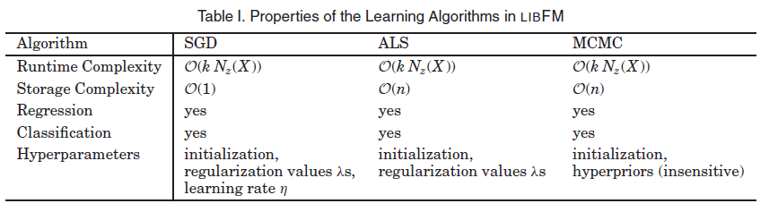
Libfm实现：工具

Slide 9
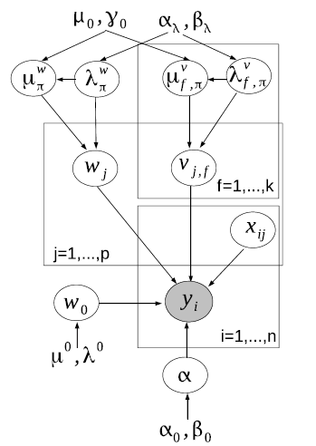
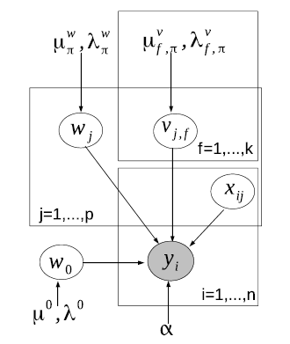
Libfm实现：工具

Slide 10
内容
目标
评估方法
技术
LIBfm
cnn
应用及效果

Slide 11
Cnn实现：为啥

Slide 12
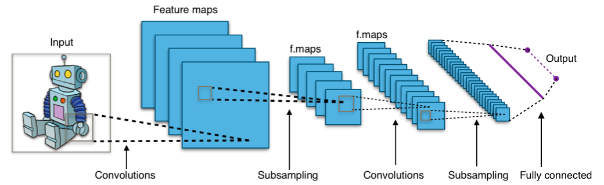
Cnn实现：原理

Slide 13
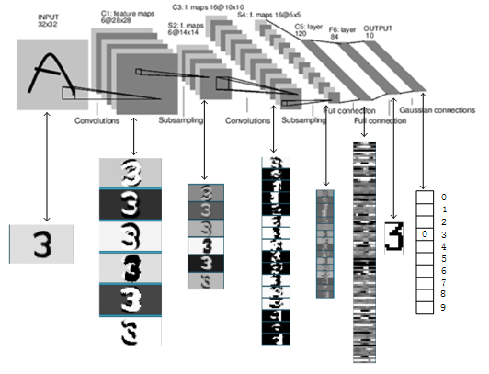
Cnn实现：原理

Slide 14
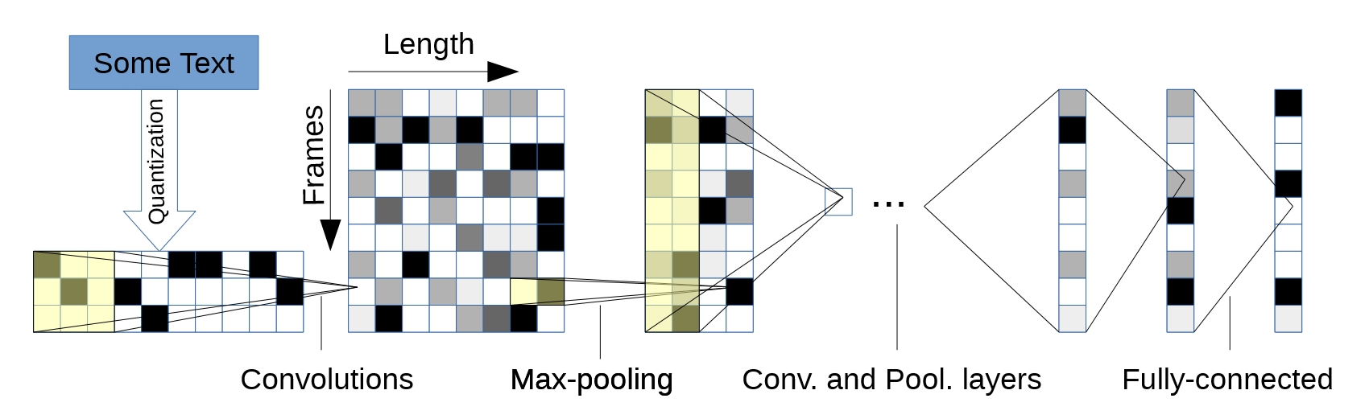
Cnn实现：原理

Slide 15
Cnn实现：工具
Theano
tensorflow

Slide 16
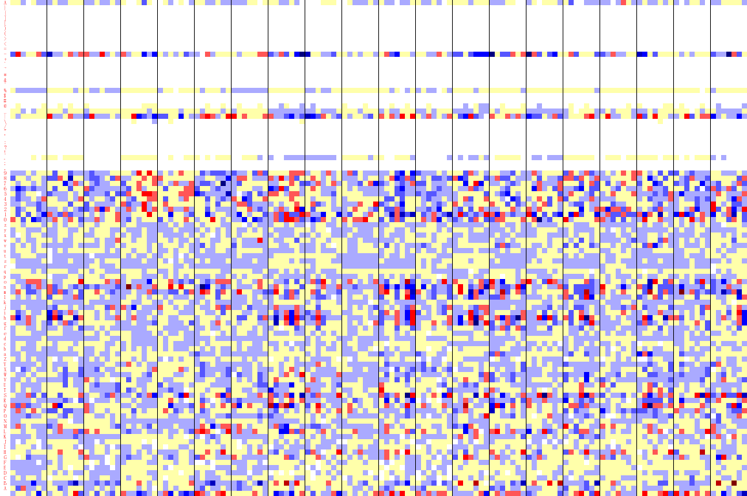
Cnn实现：分析
滤波器：字符

Slide 17
CNN实现：分析
滤波器：特征
滤波器 | 属性 值 | 属性 值
滤波器01 | Pm -2 ,100 | Ph -2, -1
滤波器02 | S -1
滤波器03 | Pg -2 | Pj -1
滤波器04 | w 1129 , 567 | m
滤波器05 | n | W
滤波器06 | H 2 | w 567 , 1129
滤波器07 | H 2 | w 567 , 1129
滤波器08 | o | m
滤波器09 | O -1 | g 3
滤波器10 | o 0 | Pm 100
滤波器11 | H 2
滤波器12 | S -1 | P -1
滤波器13 | j 0 | i 0, 1, 7
滤波器14 | H 2
滤波器15 | o | N
滤波器16 | H 2 | M
滤波器17 | H | w 567, 1129
滤波器18 | H 2
滤波器19 | H 2 | w 567, 1129
滤波器20 | Pl -2, -1 | Po -1

Slide 18
CNN实现：分析
滤波器：类目
滤波器id | 激活类目id及激活比例
2, 5, 7, 10, 11, 17, 19, 22, 23, 24, 26, 29, 35, 36, 50 | (9192 : 0.189 ,4051 : 0.15 ,12218 : 0.12)
4, 14, 27, 28, 33, 39, 41, 44, 49 | (5272 : 0.5 ,4052 : 0.4 , 9987 : 0.38)
6, 13, 15, 18, 34, 46 | (5272 : 1.0 ,4052 : 0.53 ,1713 : 0.44)
16, 20, 30, 37, 45 | (4052 : 0.7 ,5272 : 0.5 ,652 : 0.37)
1, 21, 25, 31, 32 | (12379 : 0.55 ,4938 : 0.25)
3, 12, 40, 47 | (12379 : 0.44 ,1713 : 0.4 )
8, 9, 48 | (12473 : 1.0)
38 | (1713 : 0.4)
42 | (9987 : 0.34 ,652 : 0.3)
43 | (4051 : 0.3)

Slide 19
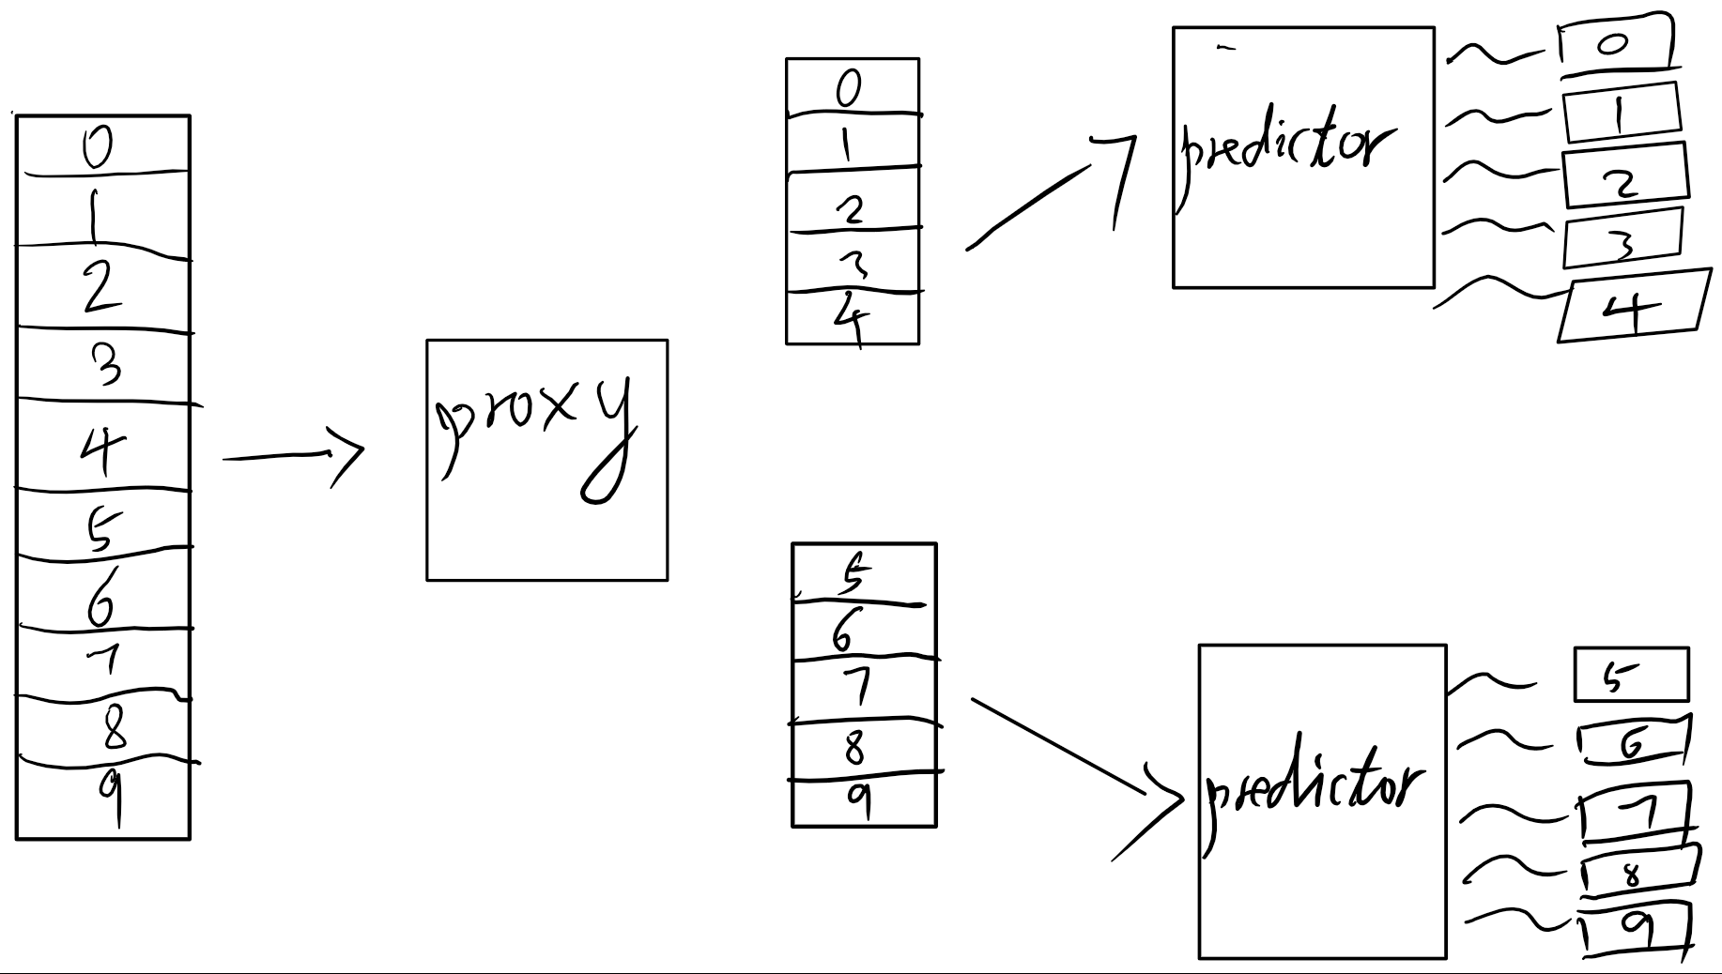
Cnn实现：架构

Slide 20
内容
目标
评估方法
技术
LIBfm
cnn
应用及效果

Slide 21
应用和效果
应用
排序
竞价
效果
时间 | 项目 | 直接/间接GMV提升 | 位置
2015/1/30 | LIBFM预估GMV | 15% | 包断
2015/8/19 | CNN预估GMV | 11.91% | 包断
 |  | 64.24% | 360
 |  | 31.02% | 百度
2015/9/16 | 预估GMV参与竞价 | 118.26% | ADX

Slide 22
Q&A

